Slide 1
从业人员及工资总额
广州市统计局
人口和社会科技处

Slide 2
主要内容
1
统计范围、报送时间等
2
主要指标解释
3
注意事项及审核要点

Slide 3
① 统计范围、报送时间等
一套表（102-1表和202-1表）：
“四上”企业
辖区内规模以上工业、有资质的建筑业、限额以上批发和零售业、限额以上住宿和餐饮业、有开发经营活动的全部房地产开发经营业、规模以上服务业法人单位

Slide 4
① 统计范围、报送时间等
非一套表（I102-2表和I202-2表）：
“四上”企业以外的抽中样本法人单位。

Slide 5
① 统计范围、报送时间等
一套表（102-1表、202-1表）
报送时间 | 开始 | 结束
年报 | 1月20日 | 3月10日
一季度报 | 3月27日 | 4月8日
二季度报 | 6月27日 | 7月7日
三季度报 | 9月27日 | 10月10日
四季度免报 | - | -

Slide 6
① 统计范围、报送时间等
非一套表（I102-2表、I202-2表）
报送时间 | 开始 | 结束
年报 | 1月4日 | 2月25日
一季度报 | 3月20日 | 4月8日
二季度报 | 6月20日 | 7月7日
三季度报 | 9月20日 | 10月10日
四季度免报 | - | -

Slide 7
① 统计范围、报送时间等
注意其余年报报表的报送截止时间
报送时间 | 截止时间 | 报送方式
穗I101表 广州市企业就业人员变动和新增就业岗位需求情况 调查表 | 3月10日 | 广州市统计局官方网址（http://tjj.gz.gov.cn/）的[市网上直报系统]栏目下[基层单位]链接登录访问

Slide 8
报表变动情况
1.表I202-2（非一套表季报）中从业人员期末人数、从业人员平均人数、从业人员工资中下分别增加“其中：劳务派遣人员”指标
2.表202-1、表I202-2
从业人员平均人数和工资总额的本季数据由联网直报平台根据调查单位填报数据计算生成，调查单位无需填写

Slide 9
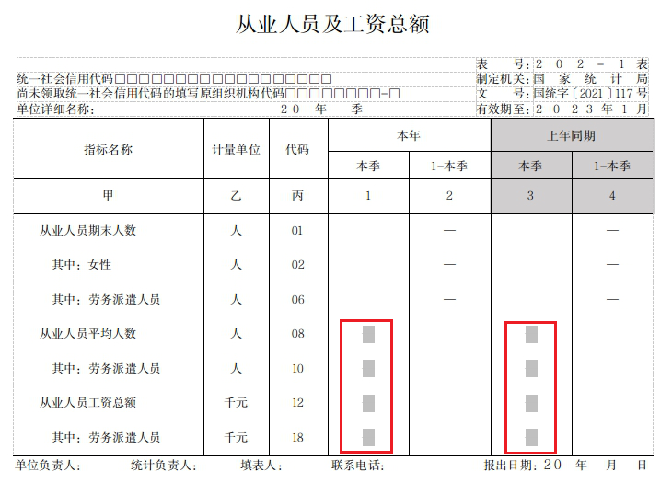
从业人员及工资总额（202-1表）

Slide 10
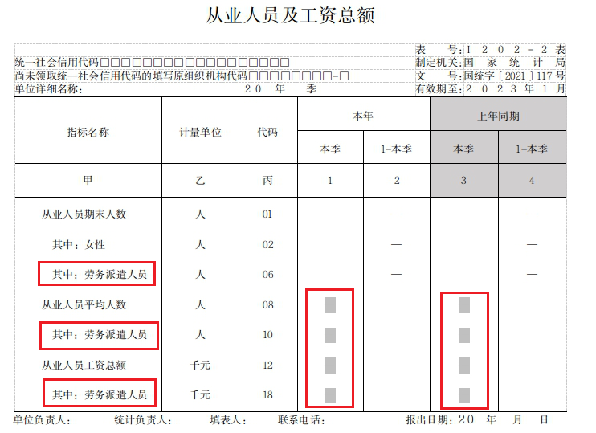
从业人员及工资总额（I202-1表）
增加指标

Slide 11
广州市企业就业人员变动和新增 就业岗位需求情况调查表
（穗I101表）

Slide 12
报送时间
报送时间 | 开始时间 | 截止时间
穗I101表 广州市企业就业人员变动和新增就业岗位需求情况 调查表 | 1月20日 | 3月10日

Slide 13
1.调查表由单位负责人或委托单位的其他主要负责人填写。 2.本调查表中人员需求情况涉及干部、工人在内，准备招用职位情况是预计2022年全年的。因此，填好本调查表需要单位负责人通盘考虑。
填报要求

Slide 14
3.本调查表主要由两大部分组成：第一部分基本情况，为必填项目，为D部分；第二部分有减员计划、新增人员需求的单位填写，简称为Z部分。
填报要求

Slide 15
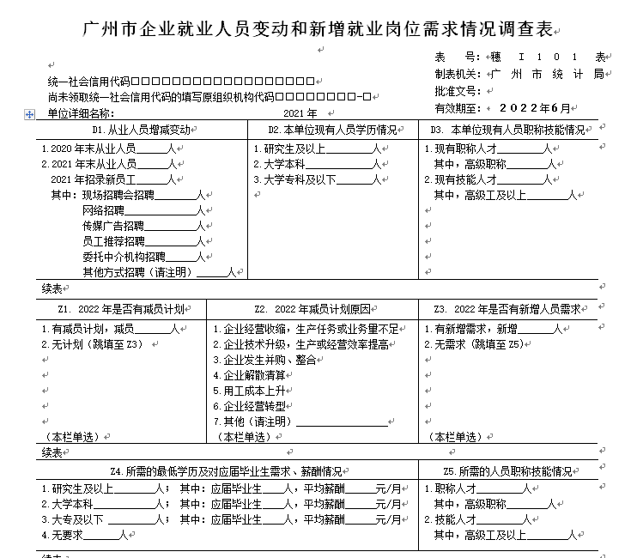
现有情况
需求情况

Slide 16
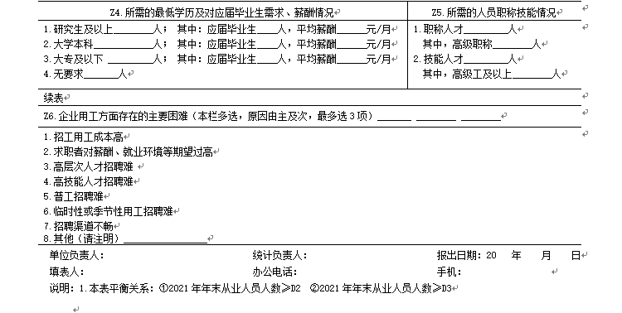
广州市企业就业人员变动和新增 就业岗位需求情况调查表
（穗I101表）

Slide 17
统计原则
一、人员统计原则
“谁发工资谁统计”
法人单位在本地区以外的产业活动单位，其人员和工资应包含在法人单位中。视同法人的产业活动单位应独立填报人员和工资，其上级法人单位在报送劳动工资统计数据时不能包含其数据。
Notes:
总公司、分公司为例，分公司作为独立法人，有独立的财务账发放工资，从业人员和工资总额就由分公司统计上报。

Slide 18
统计原则
二、工资总额统计原则
“实际发放”原则
以工资发放时间为统计，何时发放何时统计。
如：2020年12月的工资在2021年1月发放，要统计在2021年1月份。一季度单位填报工资总额时，应以1月至3月财务账及实际发放工资凭证为填报依据。

Slide 19
主要内容
1
统计范围、报送时间等
2
主要指标解释
3
注意事项及审核要点

Slide 20
主要指标
从业人员期末人数
从业人员
从业人员平均人数
工资总额
工资
平均工资

Slide 21
从业人员
从业人员指在本单位工作，并取得工资或其他形式劳动报酬的人员。
包括：在岗职工、劳务派遣人员、其他从业人员。
Notes:
判断是否是从业人员，可从是否取得劳动报酬、是否签订劳动合同来界定

Slide 22
从业人员不包括：
（1）离开本单位仍保留劳动关系，并定期领取生活费的人员；
（2）在本单位实习的各类在校学生；
（3）本单位因劳务外包而使用的人员，如：建筑业整建制使用的人员、外单位提供服务的保洁人员等；
（4）在本单位工作，但不在本单位领取劳动报酬的人员；
（5）在本单位工作，不领取劳动报酬。如无酬家庭帮工。
Notes:
实习的在校学生不领取真正意义上的劳动报酬，一般称实习补贴，但是打工兼职的学生领取的是劳动报酬，以此区分是否纳入从业人员的统计范围之内。

Slide 23
从业人员
在岗职工
指在本单位工作且与本单位签订劳动合同，并由单位支付各项工资或其他形式劳动报酬及社会保险、住房公积金的人员。
Notes:
在公开发布及各类出版物中的“在岗职工”相关数据包含制度中的“劳务派遣人员”相关数据。

Slide 24
从业人员
在岗职工
1、应订立劳动合同而未订立劳动合同人员
2、处于试用期人员
3、编制外招用的人员：如临时人员
4、派往外单位工作，但工资仍由本单位发放的人员（如挂职、外派工作等情况）
5、由于学习、病伤、产假等原因暂未工作仍由单位支付工资的人员。
Notes:
在公开发布及各类出版物中的“在岗职工”相关数据包含制度中的“劳务派遣人员”相关数据。

Slide 25
从业人员
劳务派遣人员
指劳动者与劳务派遣单位签订劳动合同，并被劳务派遣单位派遣到实际用工单位工作，且劳务派遣单位与实际用工单位签订《劳务派遣协议》的人员。
Notes:
为了更加准确地反映单位实际用工情况，对劳务派遣公司的劳务派遣人员，由过去统计在劳务派遣公司，改为实际用工单位统计，统计原则是“谁用工谁统计”。

Slide 26
指在本单位工作，不能归到在岗职工、劳务派遣人员中的人员。此类人员是实际参加本单位生产或工作并从本单位取得劳动报酬的人员。
从业人员
其他从业人员

Slide 27
1、非全日制人员 2、聘用的正式离退休人员 3、兼职人员（包括利用课余时间打工的在校学生） 4、第二职业者 5、在本单位工作的外籍和港澳台方人员。
从业人员
其他从业人员
Notes:
第二职业者（外派人员），派出单位统计工资，派入单位有发放补贴的就统计在其他从业人员里
内退人员（提前退休）不纳入统计范围

Slide 28
从业人员及工资总额（102-1表）
 | 表 号： | 102-1表
统一社会信用代码□□□□□□□□□□□□□□□□□□ | 制定机关： | 国家统计局
尚未领取统一社会信用代码的填写原组织机构代码□□□□□□□□-□ | 文 号： | 国统字(2020)105号
单位详细名称： ２０２０年 | 有效期至： | ２０21年６月
指标名称 | 计量单位 | 代码 | 本年 | 上年同期 | 指标名称 | 计量单位 | 代码 | 本年 | 上年同期
一、从业人员 从业人员期末人数 其中：女性 按人员类型分 在岗职工 劳务派遣人员 其他从业员 按职业类型分 中层及以上管理人员 专业技术人员 办事人员和有关人员 社会生产服务和生活服务人员 生产制造及有关人员 从业人员平均人数 按人员类型分 在岗职工 劳务派遣人员 其他从业人员 | — 人 人 — 人 人 人 — 人 人 人 人 人 人 — 人 人 人 | — 01 02 — 05 06 07 — 71 72 73 74 75 08 — 09 10 11 |  |  | 按职业类型分 中层及以上管理人员 专业技术人员 办事人员和有关人员 社会生产服务和生活服务人员 生产制造及有关人员 二、工资总额 从业人员工资总额 按人员类型分 在岗职工 劳务派遣人员 其他从业人员 按职业类型分 中层及以上管理人员 专业技术人员 办事人员和有关人员 社会生产服务和生活服务人员 生产制造及有关人员 | — 人 人 人 人 人 — 千元 — 千元 千元 千元 — 千元 千元 千元 千元 千元 | — 76 77 78 79 80 — 12 — 13 18 19 — 81 82 83 84 85

Slide 29
职业类型：使用(GB/T 6565-2015) 1.同时从事一种以上职业的人员，填劳动时间较长的 2.如不能确定时间长短，填经济收入较多的 3.在同一工作场所，从事一种以上职业的，填技术性较高的工作为职业 职业应互不重复

Slide 30
单位主要负责人或高级管理人员+单位内的一级部门或内设机构的负责人 （均包含正职及副职） 注意：1.不要只填1人。 2.具有专业技术职务，同时担任行政负责人的，归为此类。
1.中层及以上管理人员
职业类型
△董事、监事、经理等领导班子成员
△中层管理部门负责人及其副职

Slide 31
专门从事各种科学研究和专业技术工作的人员。从事本类职业工作的人员，一般都要求接受过系统的专业教育，具备相应的专业理论知识，并且按规定的标准条件评聘专业技术职务，以及未聘任专业技术职务，但在专业技术岗位上工作的人员。
2.专业技术人员
职业类型

Slide 32
职业类型
2.专业技术人员
★在企业中主要包括：工程师、计算机工程师、财务、统计、法务、律师等。
★依照公务员管理或者参照公务员管理的人员不统计为专业技术人员。

Slide 33
从事行政业务、行政事务、行政执法工作和从事安全保卫、消防等业务的人员。具体包括办事人员、安全和消防人员、其他办事人员和有关人员。 ★不能将销售等社会生产服务和生活服务人员归为此类。
3.办事人员和有关人员
职业类型
Notes:
在国家机关、党群组织、企业、事业单位中从事行政事务、业务、行政执法的人员，从事安保、消防等业务的人员

Slide 34
从事商品批发零售、交通运输、仓储、邮政和快递、信息传输、软件和信息技术、住宿和餐饮以及金融、租赁和商务、生态保护、文化、体育和娱乐等社会生产服务与生活服务工作的人员。
4.社会生产服务和生活服务人员
职业类型
Notes:
工作性质偏向服务性质的人员

Slide 35
从事矿产开采，产品生产制造、工程施工和运输设备操作的人员及有关人员。 注意：一个企业单位应包含一种以上职业类型的人员
职业类型
5.生产制造及有关人员
Notes:
涉及制造业的工人，加工人员，生产辅助人员等

Slide 36
主要指标
从业人员期末人数
指报告期最后一日在本单位工作，并取得工资或其他形式劳动报酬的人员数。是在岗职工、劳务派遣人员和其他从业人员的总和。
该指标为“时点指标”。

Slide 37
报告期内（年度、季度、月度）平均拥有的从业人员数。 不得用期末人数替代，不要填写累计数。
从业人员平均人数
Notes:
月平均人数：4月份的平均人数是由4月份每天实有人数之和除以30天（5月份就除以31天，即日历日数）

Slide 38
例：某公司2020年4月每天实有人数之和为300人，1月至12月每月平均人数之和为360人。 求：2020年4月平均人数
2020年全年从业人员平均人数
月平均人数：300/30（天数）=10人
每天实有人数之和/天数
年平均人数：360/12（月份数）=30人
每月平均人数之和/月份数

Slide 39
对新建立不满整月的单位（月中或月末建立），在计算报告月的平均人数时，应以其建立后各天实有人数之和，除以报告期日历日数求得，而不能除以该单位建立的天数。 在年内新成立的单位年平均人数计算方法为：从实际开工之月起到年底的月平均人数相加除以12个月。
从业人员平均人数
Notes:
建立不满整月，要除以整月的天数，4月中建立的新单位，就要除以30天；5月份新建立的单位，年报填写平均人数，就要除以12个月（完整一年的月份数）

Slide 40
例：某公司2020年8月成立，12月31日的人数12人；8-11月从业人员月平均人数为15人，12月平均人数为10人。 求：2020年全年从业人员平均人数
（15*4+10）/12=5.8≈6人
（15*4+10）/5=14人
√
注意: 应该除以12个月不能除5个月!
亦不能用期末人数12人来代替。
计算结果有小数点，进一位。
公休日与节假日的人数应按前一天的人数计算

Slide 41
工资总额
指本单位在报告期内（季度或年度）直接支付给本单位全部从业人员的劳动报酬总额。
计入成本、不计入成本
货币形式、实物形式
只要发放给个人自由支配的都列入工资总额的计算范围。
Notes:
只要发放给个人自由支配的均应列入工资总额的计算范围。

Slide 42
工资总额包括：
1.单位代扣的个人所得税 “税前工资”
2.住房公积金和社会保险基金个人缴纳部分；
3.单位从个人工资中直接为其代扣或代缴的房费、水费、电费、物业费等；
4.单位发放的实物性质的以及各种形式的充值卡、购物卡（券）等（工会发放福利除外）；
5.取暖补贴、物业补贴、住房补贴、车改补贴等；
6.高温津贴、技术性津贴、激励津贴等。
Notes:
高温津贴，属于工资总额；清凉饮料属于福利，不属于工资（用个人自由支配来区分）

Slide 43
工资总额不包括：
1.病假、事假等情况扣款；
2.单位负担的五险一金、补充养老保险；
3.丧葬补助费、抚恤金、异地安家费、探亲路费、出差补助、人才引进补贴；
4.入股分红、股权激励兑现和各种资本性收益；
5.因使用劳务派遣人员而支付的管理费；
6.独生子女费、婴幼儿奶费、计划生育补贴、独生子女奖励补助等；
7.单位支付的离职补偿金等；
8.发给外单位人员的稿费、讲课费等。
Notes:
差旅费、误餐费，属于实报实销，只能用于特定用途，不能由个人自由支配，所以不计入劳动工资总额；

Slide 44
作为劳动力的价格是最重要的劳动力市场指标之一，它既是劳动者收入的主要来源，直接反映国民收入初次分配的基本情况和变化；也是企业生产成本的重要组成部分；还是征缴和支付各项社会保险的重要依据；又是《中华人民共和国赔偿法》和有关法律确定国家赔偿和民事赔偿数额的主要依据。
平均工资

Slide 45
平均工资
免填指标，由程序自动计算得到
从业人员工资总额
从业人员平均工资
＝
从业人员平均人数

Slide 46
劳务外包与劳务派遣 应付职工薪酬与从业人员工资总额
易混淆概念区分

Slide 47
劳务派遣人员
指劳动者与劳务派遣单位签订劳动合同，并被劳务派遣单位派遣到实际用工单位工作，且劳务派遣单位与实际用工单位签订《劳务派遣协议》的人员。
Notes:
为了更加准确地反映单位实际用工情况，对劳务派遣公司的劳务派遣人员，由过去统计在劳务派遣公司，改为实际用工单位统计，统计原则是“谁用工谁统计”。

Slide 49
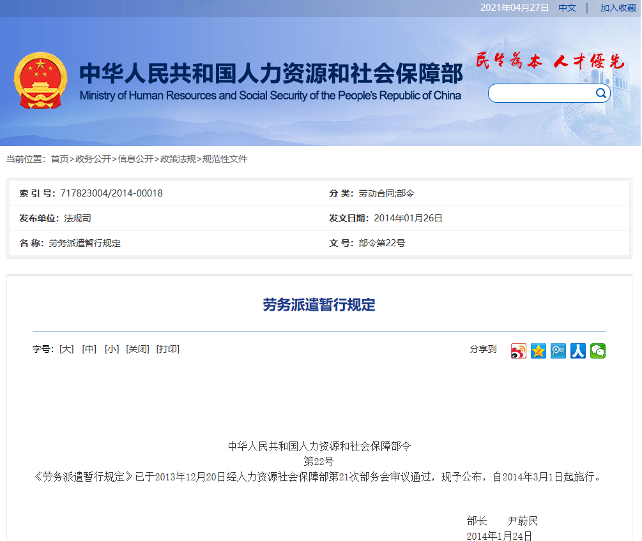

Slide 50
企业根据自身在生产过程的实际情况，把非核心的、辅助性的、季节性强的、不定期生产的生产环节或是生产线外包出去，由专业公司负责组织人员按计划和指标进行生产，这样的人员称为劳务外包人员。如：建筑业整建制使用的人员、单位的保安人员、卫生清洁、室内外绿植管理人员等。
劳务外包人员
Notes:
劳务外包人员和工资的统计，由实际管理和组织他们的单位负责，而不是为哪个单位干活就由哪个单位统计。
例如：本单位的食堂是由本单位的人在做，由本单位统计，如果外包给其他餐饮公司，则相关厨师、服务员等都不应该在本单位统计，而应该由饮食集团公司统计。类似情况还有保洁、保安外包等。

Slide 51
劳务外包
劳务派遣
《劳务派遣经营许可证》
劳务外包公司
劳务派遣公司
合同关系
（项目委托合同、
承揽合同）
合同关系
（劳务派遣协议）
劳动合同关系
劳动合同关系
发包单位
劳务外包人员
实际用工单位
劳务派遣人员
用工关系
不涉及人员
管理
外包公司与发包单位的合同一般是约定项目内容、项目期限，不涉及用工人数、待遇

Slide 52
外包公司
实际用工单位
劳务外包人员
劳务派遣人员
统计为“在岗职工”
统计为“劳务派遣人员”
1.“谁用工谁统计”
2. 工资不含因使用劳务派遣人员而支付的管理费用
Notes:
1.劳务派遣人员遵循“谁用工谁统计”的原则，统计为“劳务派遣人员”
2.劳务派遣人员工资总额均由实际用工单位统计填报
3.工资总额不包括因使用劳务派遣人员而支付的管理费用

Slide 53
从业人员工资总额与 应付职工薪酬

Slide 54
 | 应付职工薪酬 | 从业人员工资总额
科目不同 | 会计科目的贷方发生额，是计提数。 | 会计科目的借方发生额，是实发数。
内容不同 | “应付职工薪酬”包括工资、奖金、津贴和补贴，“五险一金”单位和个人缴纳部分，工会经费和职工教育经费，职工福利费，非货币性福利，因解除与职工的劳动关系给予的补偿，其他与获得职工提供的服务相关的支出。 | “工资总额”包括职工工资、奖金、津贴和补贴，“五险一金”的个人缴纳部分。
一般情况下，应付职工薪酬应该大于从业人员工资总额
Notes:
应付职工薪酬一般大于工资总额

Slide 55
主要内容
1
统计范围、报送时间等
2
主要指标解释
3
注意事项及审核要点

Slide 56
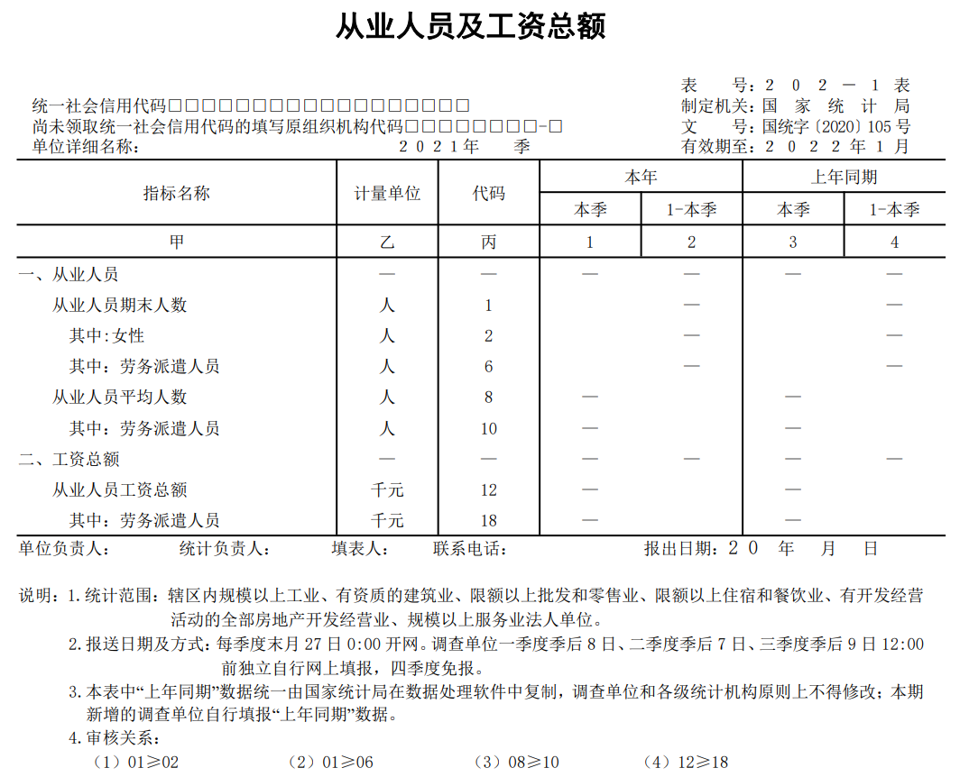
新增单位自行填报
原有单位不可修改

Slide 57
“上年同期”数据统一由国家统计局在数据处理软件中复制，调查单位和各级统计机构原则上不得修改，本期新增的调查单位自行填报“上年同期”数据。

Slide 58
填报注意事项
填写了期末人数，必须要填写平均人数和工资总额，不可缺项。
期末人数是时点指标，不包括在报告期最后一天当天及以前已经与单位解除劳动合同关系的人员。相关人员在报告期内取得的工资或其他形式劳动报酬，应统计入工资总额。

Slide 59
填报注意事项
平均人数是时期指标，是年初至报表期最后一日平均拥有的从业人员数，不能用相邻两个报表期的“期末人数”简单平均，更不能直接用“期末人数”替代。
季报的工资总额是累计数，即二季度是1-6月的数据，不是4-6月的数据。

Slide 60
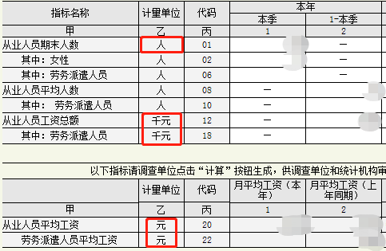
填报注意事项
计量单位要看清。人数是以“人”、工资总额是以“千元”为单位
Notes:
在岗职工的平均工资一般高于劳务派遣人员的平均工资。其他从业人员中有外方人员，平均工资才会高。

Slide 61
审核错误信息：
A 类：强制性逻辑审核，必须修订填报数据，直至本条审核通过才能上报报表；
B 类：准强制性逻辑审核，需由统计机构人员解锁后，企业按实际情况填写澄清说明，才能上报报表；
（注意：扩招不能作为解释平均工资提高的原因）
C 类：核实性审核，需要填写澄清说明方可上报报表；
D 类：可忽略性审核，核实确认数据无误后，可直接上报报表。

Slide 62
填报注意事项
报表填报不缺项
期末人数是时点
平均人数是时期
工资总额是累计
计量单位要看清
Notes:
在岗职工的平均工资一般高于劳务派遣人员的平均工资。其他从业人员中有外方人员，平均工资才会高。

Slide 63
回顾
三次季报一次年报
四大指标
报表填报不缺项，数据真实且准确，澄清说明写详细

Slide 64
谢 谢

